Slide 1
AMAZON WEB SERVICE
Marina Alcaide Cea
Francisco Javier Díaz García

Slide 2
ÍNDICE
Informática en la nube
Productos:
Amazon EC2
Amazon S3
Amazon Aurora
Amazon DynamoDB
Amazon RDS
AWS Lambda
Amazon VPC
Amazon Lightsail
Amazon SageMaker
Conclusiones

Slide 3
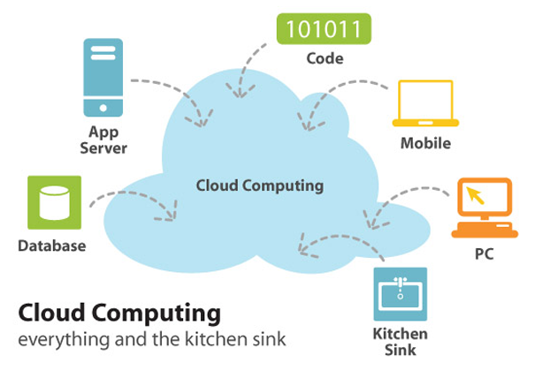
¿QUÉ ES LA INFORMÁTICA EN LA NUBE?

Slide 4

¿CÓMO FUNCIONA?

Slide 5

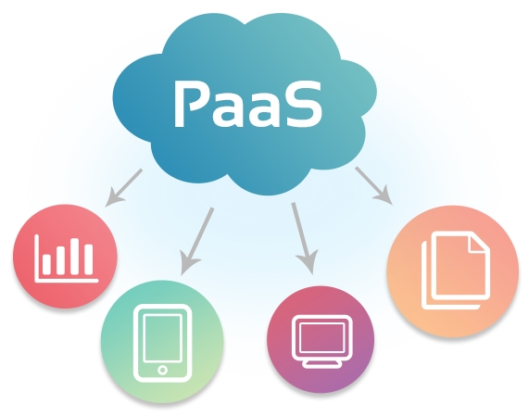


Slide 6
PRODUCTOS

Slide 7




Amazon EC2 (Amazon Elastic Compute Cloud)
Interfaz de servicios web.
Control.
Solo se paga por la capacidad utilizada.
Modelos:
Bajo demanda.
Instancias reservadas.
Instancias de spot.
Hosts dedicados.
Clientes:
Capa gratuita

Slide 8


Amazon S3 (Amazon Simple Storage Service)
Almacenamiento escalable en la nube.
Herramientas, durabilidad y almacenamiento.
Tipos y precios (GB/mes):
S3 Intelligent – Tiering Storage – Frequent Access.
Almacenamiento Estándar.
S3 Estándar – Acceso poco frecuente.
S3 Intelligent – Tiering Storage – Infreuent Access Tier.
S3 Estándar – Única zona – Acceso poco frecuente.
S3 Inteligent Tiering.
S3 Glacier.
Clientes:
Capa gratuita.

Slide 9
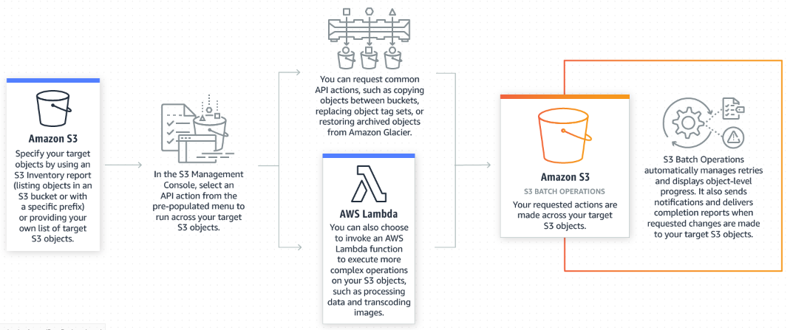
Amazon S3 (Amazon Simple Storage Service)

Slide 10




Amazon Aurora
Base de datos administrada de alto rendimiento.
Rapidez.
Amazon Relational Database Service (RDS).
Tipos y precios.
Operaciones de E/S y almacenamiento de datos.
Almacenamiento de copias de seguridad.
Backtrack.
Transferencia de datos.
Clientes:

Slide 11
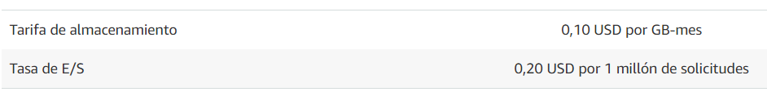
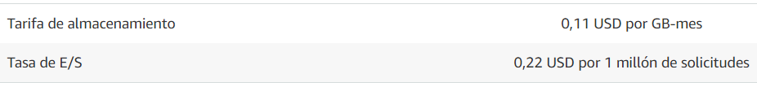
Operaciones de E/S y almacenamiento de bases de datos
EE.UU.
U.E.

Slide 12
Almacenamiento de copias de seguridad
EE.UU.
U.E.

Slide 13
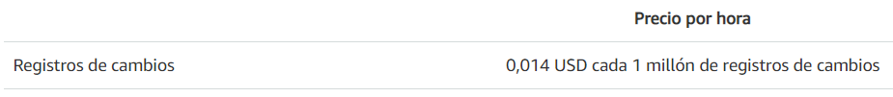
Backtrack
EE.UU.
U.E.

Slide 14
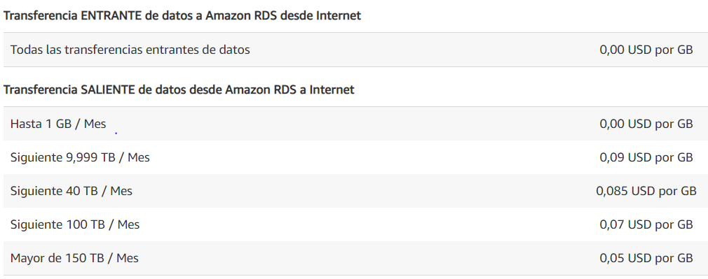
Transferencia de datos

Slide 15
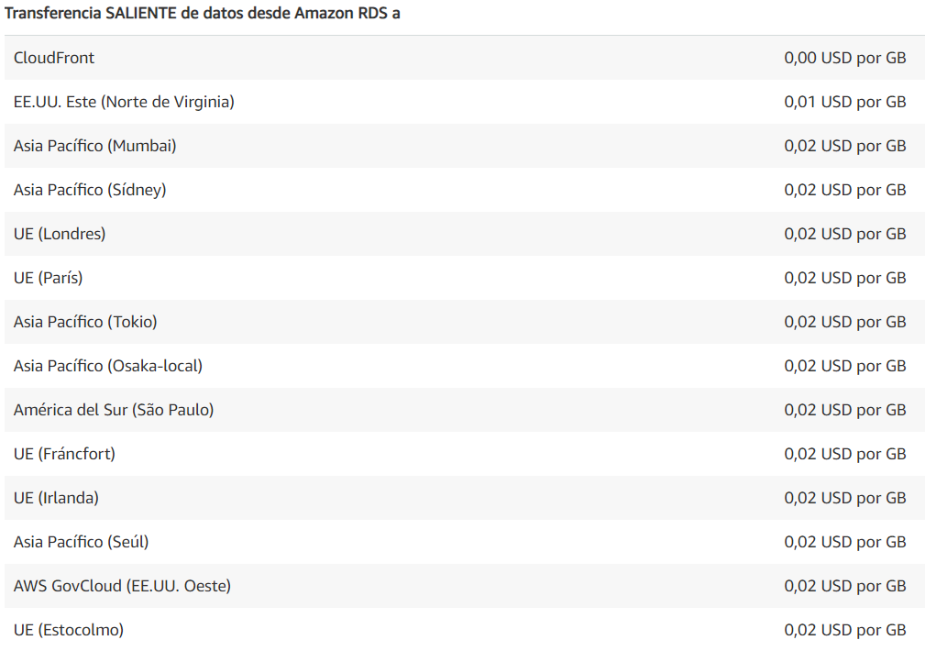
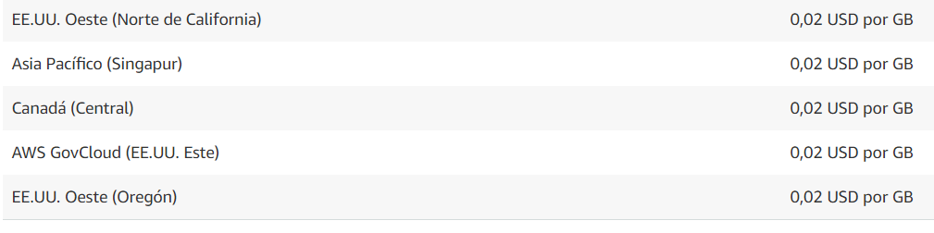
Transferencia de datos

Slide 16


Amazon DynamoDB
Base de datos NoSQL administrada.
Disponibilidad y tolerancia a errores.
Tipos y precios:
Bajo demanda.
Capacidad aprovisionada
Solicitud de escritura y lectura.
Almacenamiento de datos.
Copia de seguridad y restauración.
Tablas totales.
DynamoDB Accelerator (DAX).
DynamoDB Strams.
Transferencia de datos.
Clientes:
Capa gratuita

Slide 17








Amazon Relational Database Service (RDS)
Servicios de Bases de Datos relacionales.
Capacidad rentable y escalable.
Automatización.
AWS Database Migration Service.
Precios por instancias.
Amazon Aurora.
SQL Server.
MySQL.
PostgreSQL.
Oracle.
MariaBD.
Clientes:

Slide 18
AWS Lambda
Ejecuta códigos.
Solo se paga en la ejecución del código.
Forma de pago:
Solicitudes.
Duración.
Cargos adicionales.

Slide 19
AWS Lambda
CAPA GRATUITA | SOLICITUDES | DURACIÓN
1 millón de solicitudes al mes. | 1 millón de solicitudes sin cargo. | 400000 GB-Segundos al mes sin cargo. (Los primeros 400000 GB-Segundo al mes, hasta 3,2 Millones de segundos del tiempo de cómputo son gratuitos)
400000 GB-Segundos de tiempo de cómputo al mes. | 0,20 USD por millón de solicitudes posteriores (0,0000002 USD por solicitud). | 0,00001667 USD por cada GB-Segundo utilizado posteriormente.

Slide 20
Amazon VPC (Virtual Private Cloud)
Recursos aislados en la nube.
Aspectos del entorno de red virtual.
Fácil configuración de red.
Tarifas:
Conexiones de VPN administradas por AWS.
AWS PrivateLink.
Gateway de NAT.

Slide 21
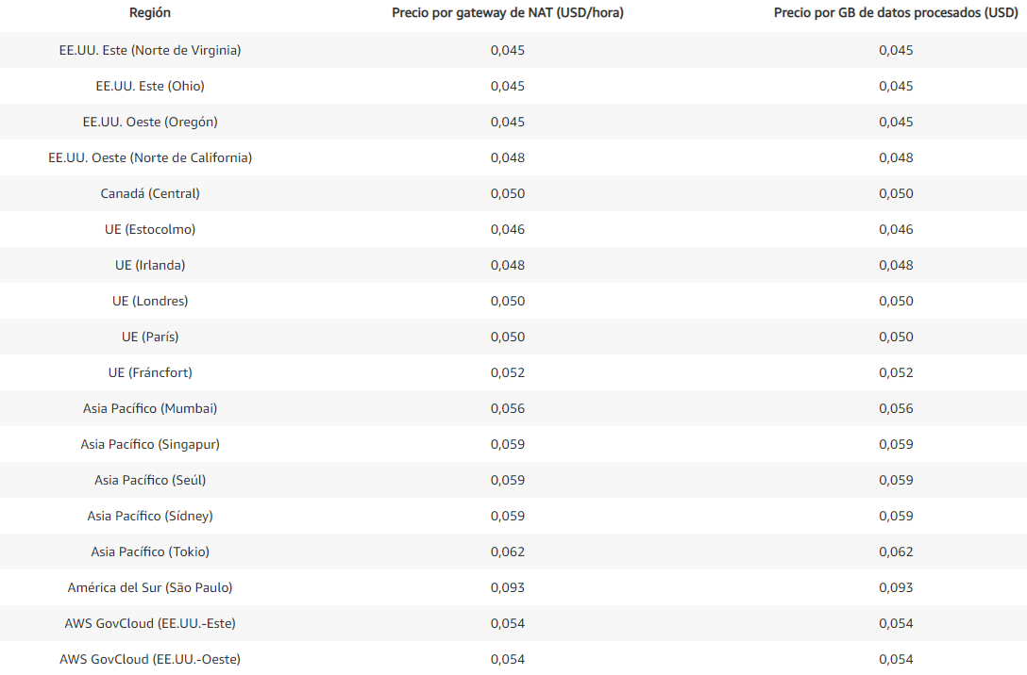
Amazon VPC (Virtual Private Cloud)

Slide 22
Amazon Lightsail
Lanzar y administrar servidores privados virtuales.
Tarifas Linux/Unix.
Tarifas Windows.

Slide 23
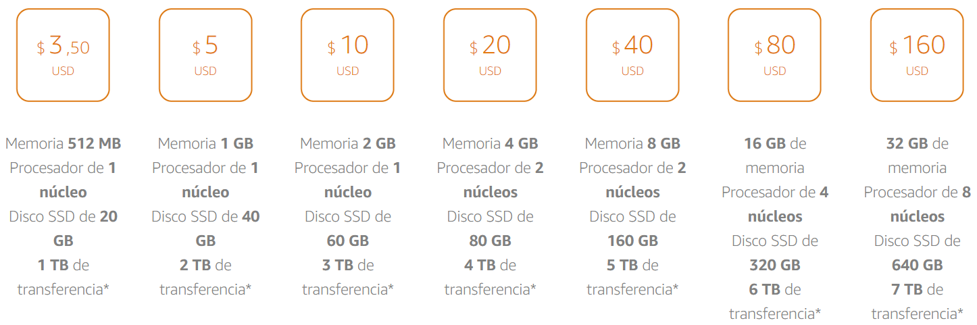
Amazon Lightsail
Lanzar y administrar servidores privados virtuales.
Tarifas Linux/Unix.
Tarifas Windows.

Slide 24
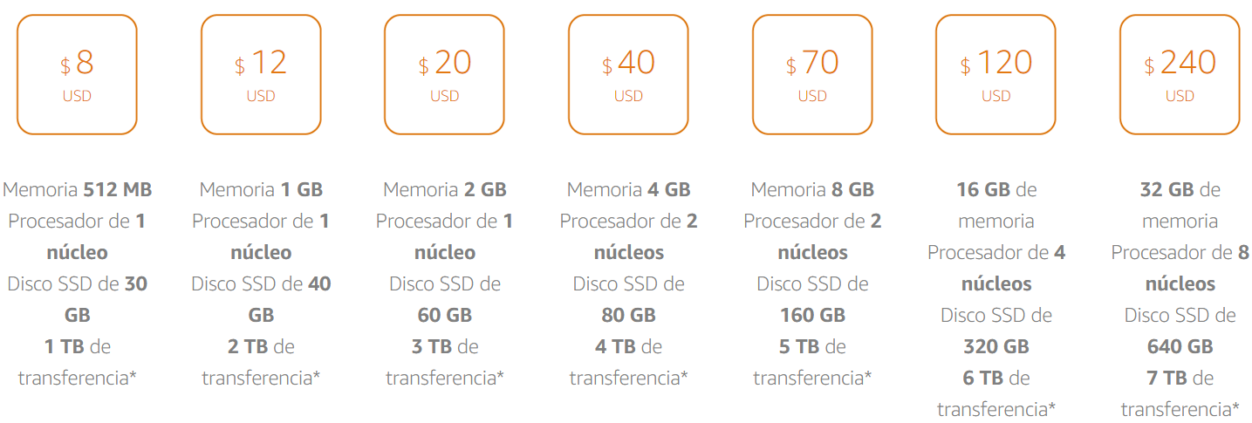
Amazon Lightsail
Lanzar y administrar servidores privados virtuales.
Tarifas Linux/Unix.
Tarifas Windows.

Slide 25
Transferencias de datos permitidas: Asia Pacífico (Mumbai y Sídney)
Los planes de las regiones de Mumbai y Sídney incluyen menos transferencias de datos permitidas que en otras regiones.

Slide 26



Amazon SageMaker
Aprendizaje automático.
Crear, entrenar e implementar modelos de aprendizaje automático.
Servicio completamente administrado.
Precios:
Bajo demanda.
Aceleración de inferencias.
Almacenamiento de uso general.
Datos procesados
Clientes:
Capa gratuita

Slide 27
CONCLUSIONES
Diferencia de precio.
Empresas conocidas.
Diferentes modalidades para diferentes necesidades.
Muy enfocado a nuestra carrera.

Slide 28


